Slide 1
Муниципальное бюджетное дошкольное учреждение
детский сад № 67 « Умка»
(месторасположение Дзержинского 2)
Предметно – развивающая среда группы старшего дошкольного возраста «Семицветик»
Тягненко Т.И.
воспитатель высшей квалификационной категории
Богданова И.В. ,
воспитатель

Slide 2
Образовательная среда в детском саду - специально созданные условия, такие, которые необходимые для полноценного проживания ребенком дошкольного детства.
Предметно-развивающая среда –определенное пространство, организованно оформленное и предметно- насыщенное, приспособленное для удовлетворения потребностей ребенка в познании, общении, труде, физическом и духовном развитии в целом.

Slide 3
Цель
Достижение современного качества дошкольного образования, его соответствия актуальным и перспективным потребностям личности, общества и государства на основе организации информационно – методических, материально – технических, организационно – содержательных условий для развития личностных качеств детей.

Slide 4
Задачи
Обеспечить цикличный, целенаправленный характер инновационным процессам посредством создания условий для повышения профессионального уровня педагогов в вопросах инновационного подхода к организации предметно – развивающей среды в группе на основе реализации принципа интеграции образовательных областей. Создать условия для развития ключевых профессиональных компетентностей педагогов в ходе методических мероприятий по развитию умений у педагогов строить предметно – развивающее образовательное пространство группы. Способствовать развитию профессиональной коммуникации в едином культурно – образовательном обществе, на основе удовлетворения спроса педагогов на педагогические и методические услуги, обеспечить тесное сотрудничество с педагогической наукой, организовать распространение опыта и достижений педагогического коллектива

Slide 5
Развивающая предметно – пространственная среда должна быть:
Содержательно – насыщенной
Полифункциональной
Трансформируемой
Вариативной
Доступной
Безопасной

Slide 6
Насыщенность среды предполагает:
Разнообразие материалов, оборудования, инвентаря в группе
Должна соответствовать возрастным особенностям и содержанию программы

Slide 7
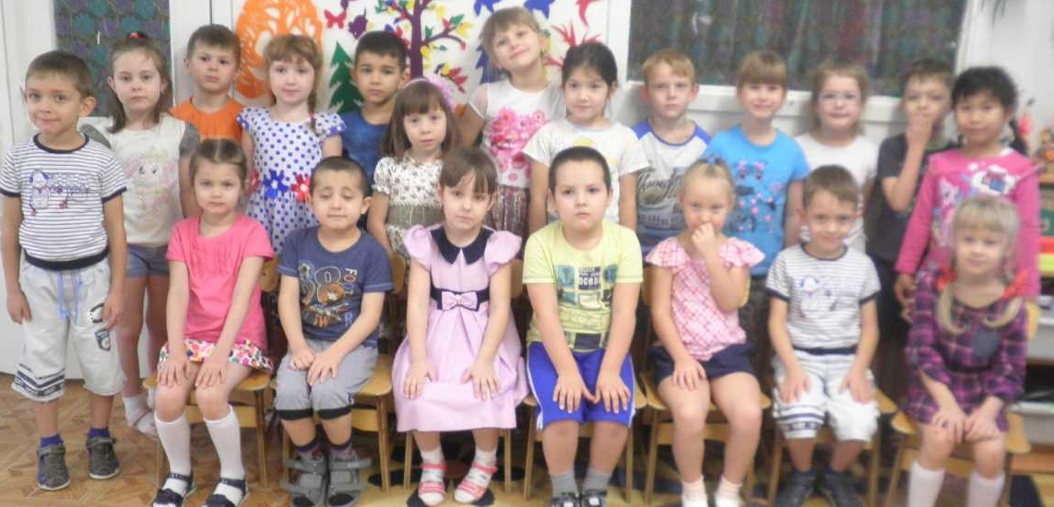
Группа «Семицветик»
Наш девиз:
Мы как радуги цвета – неразлучны никогда

Slide 8
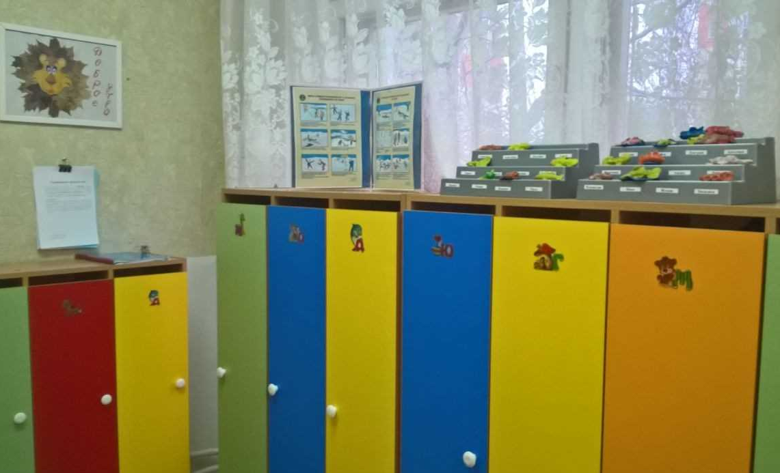
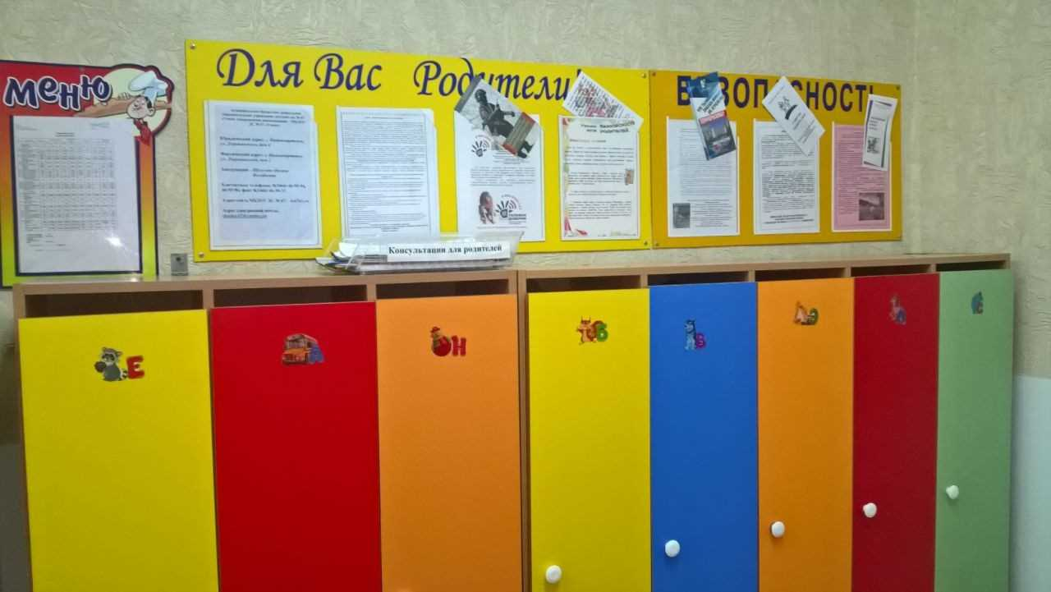
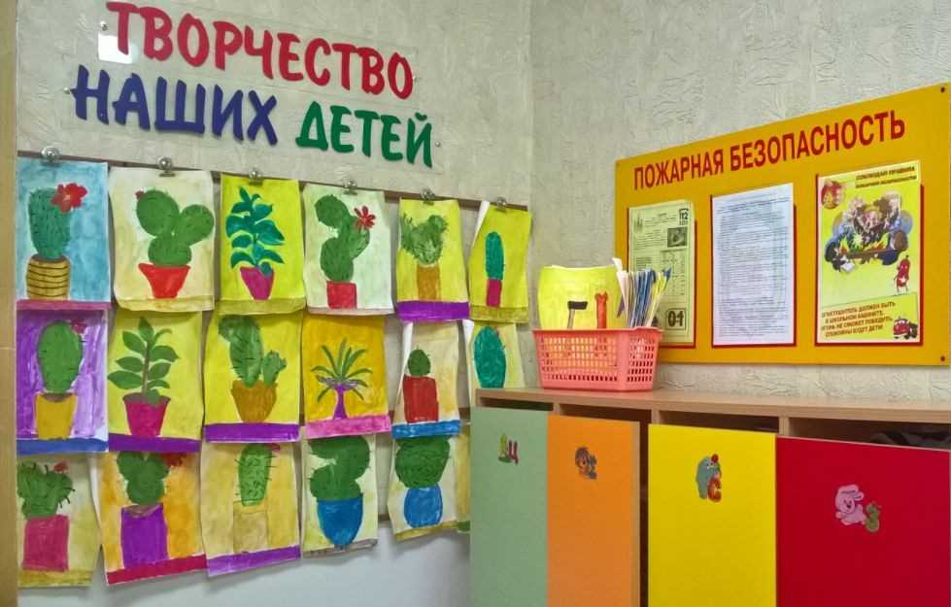

Slide 9
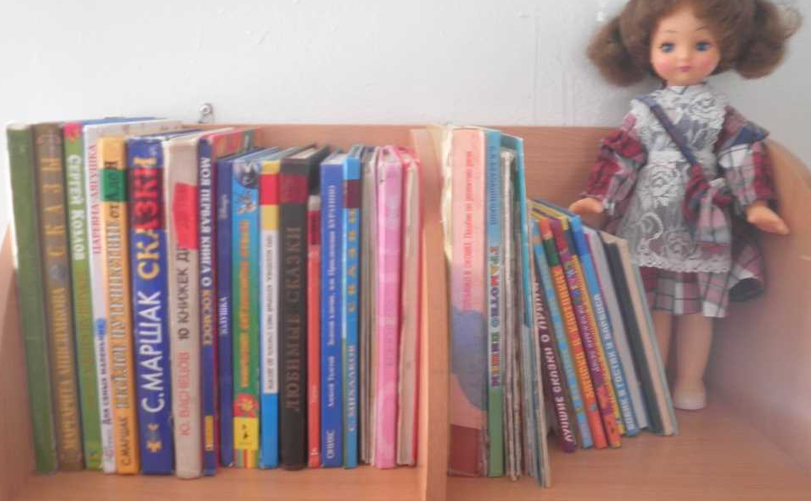
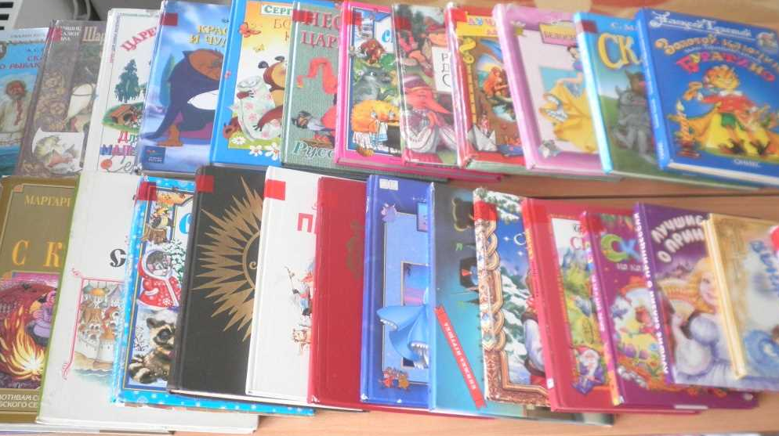
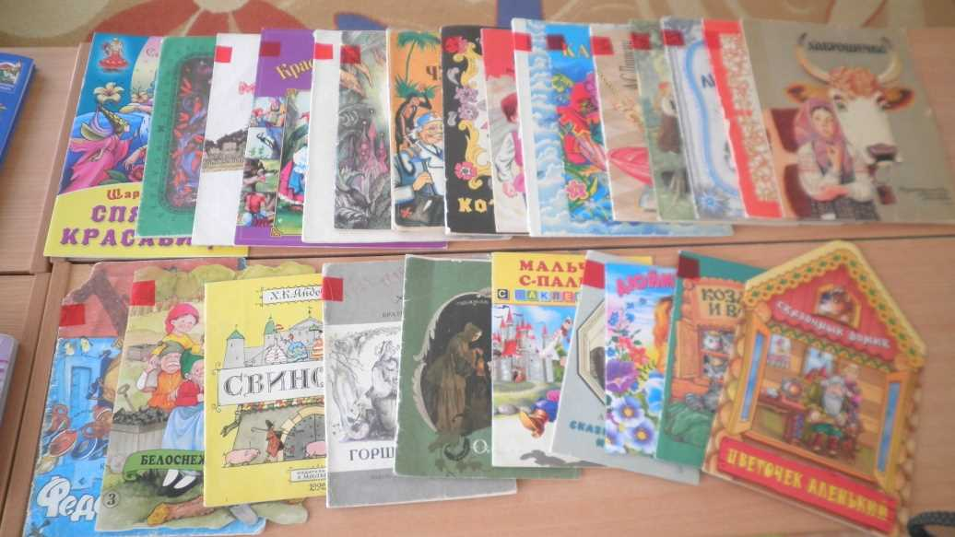
Речевое развитие
Центр «Книги»

Slide 10
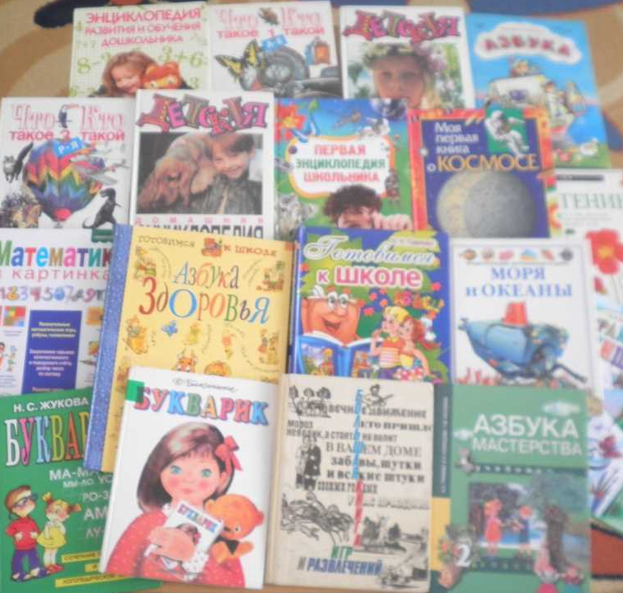
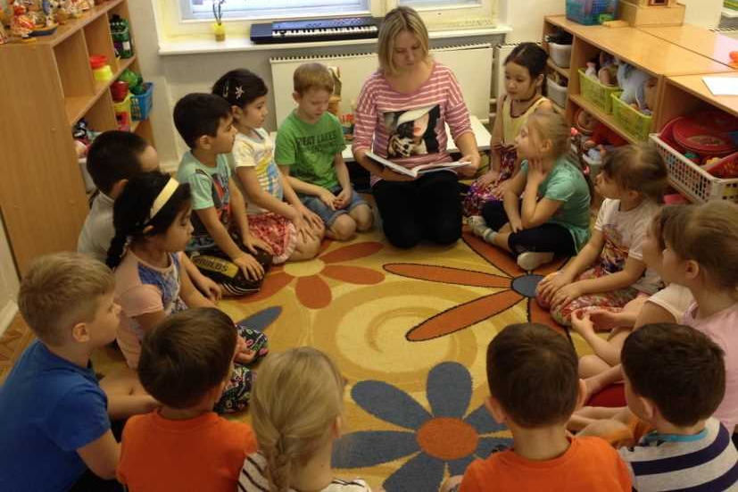
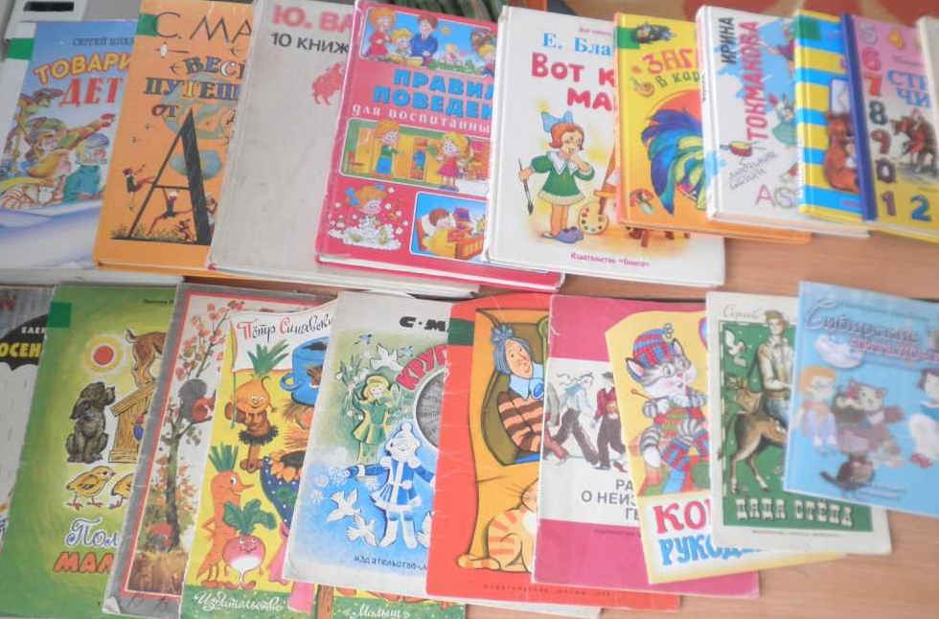
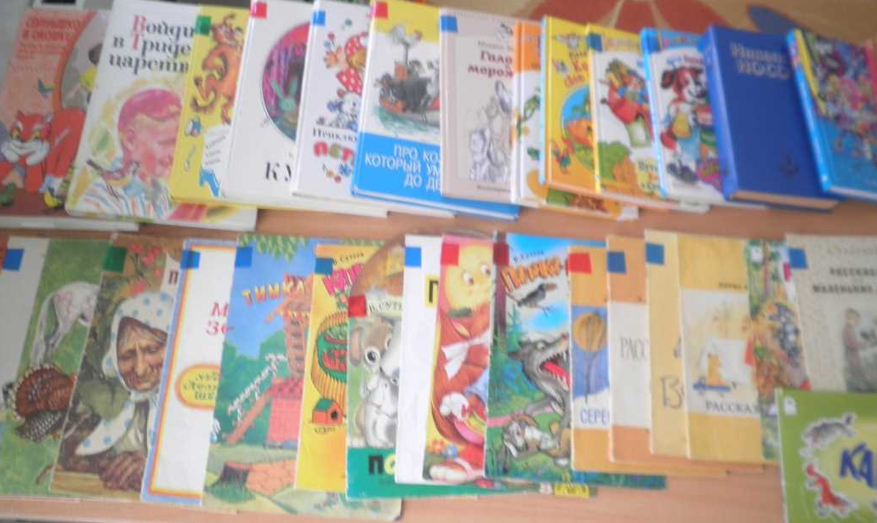
Центр «Книги»

Slide 11
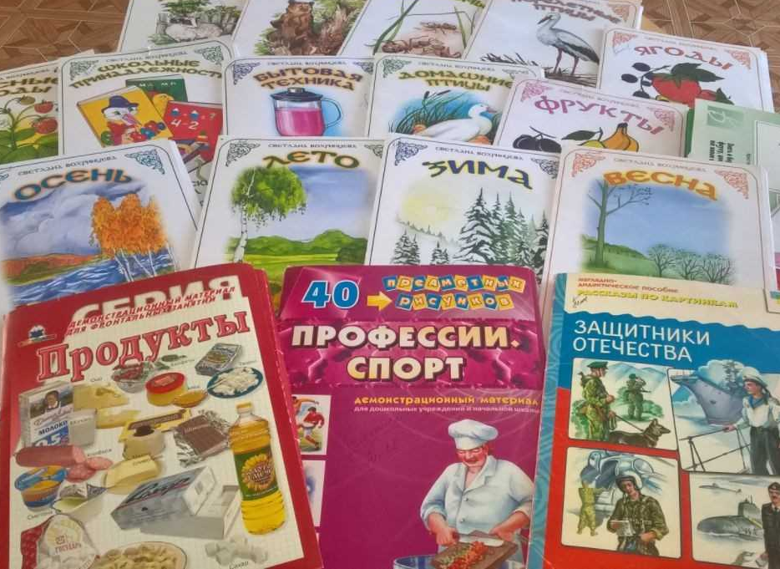
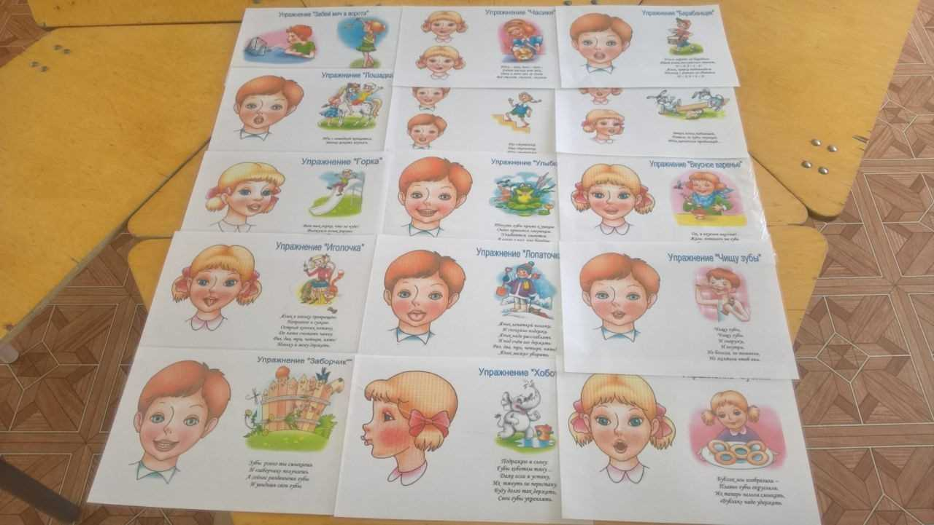
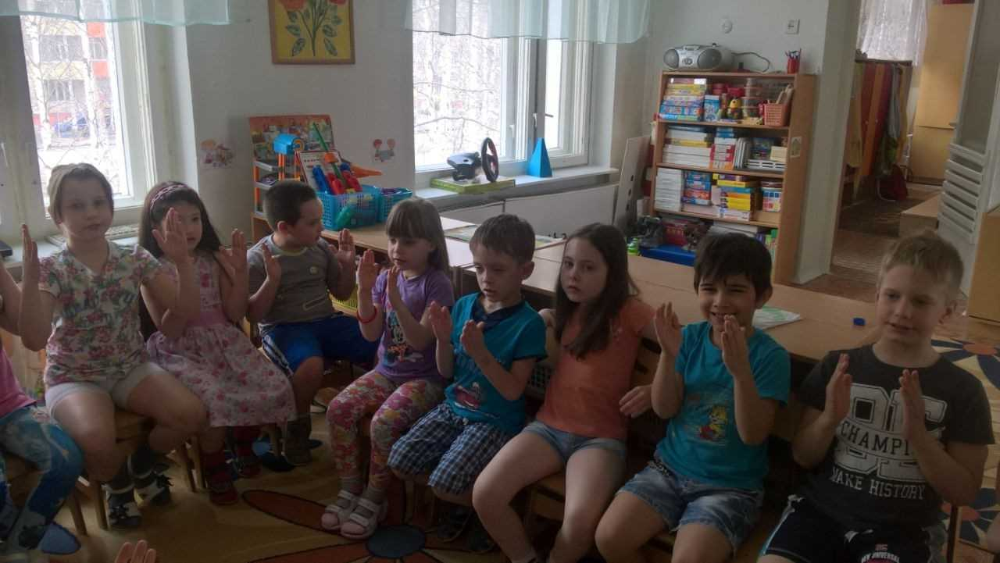
Центр «Речевечок»

Slide 12
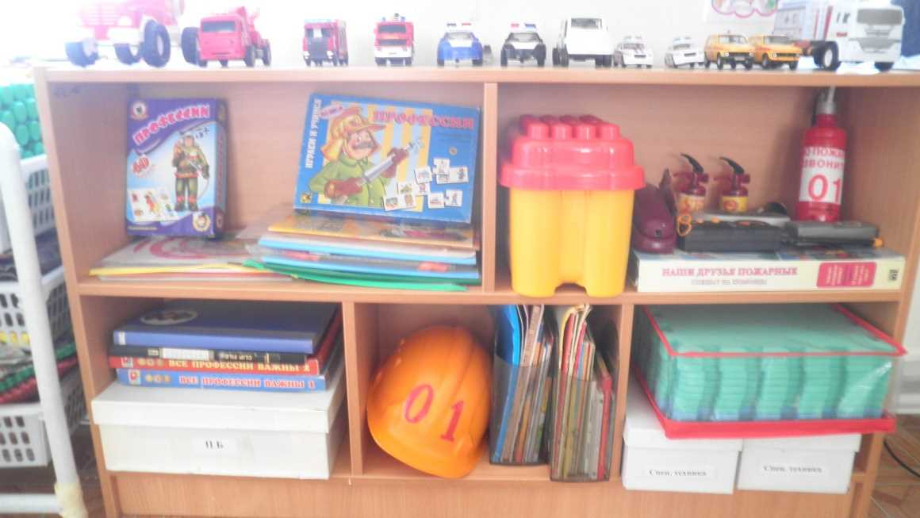
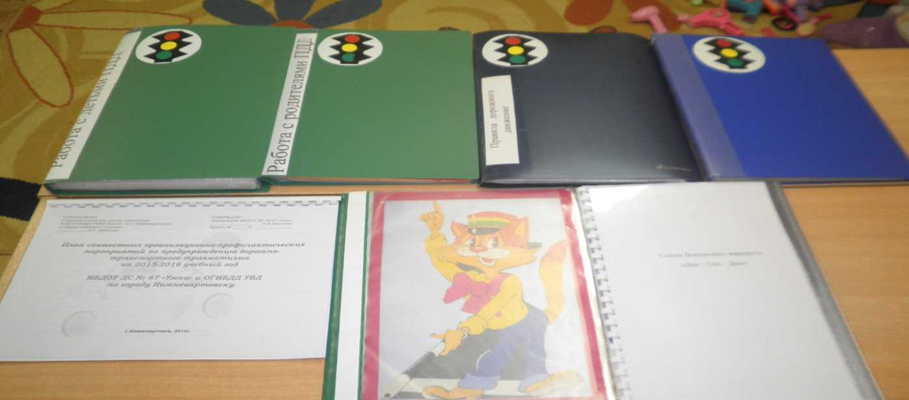
Социально – коммуникативное развитие
Центр безопасности

Slide 13
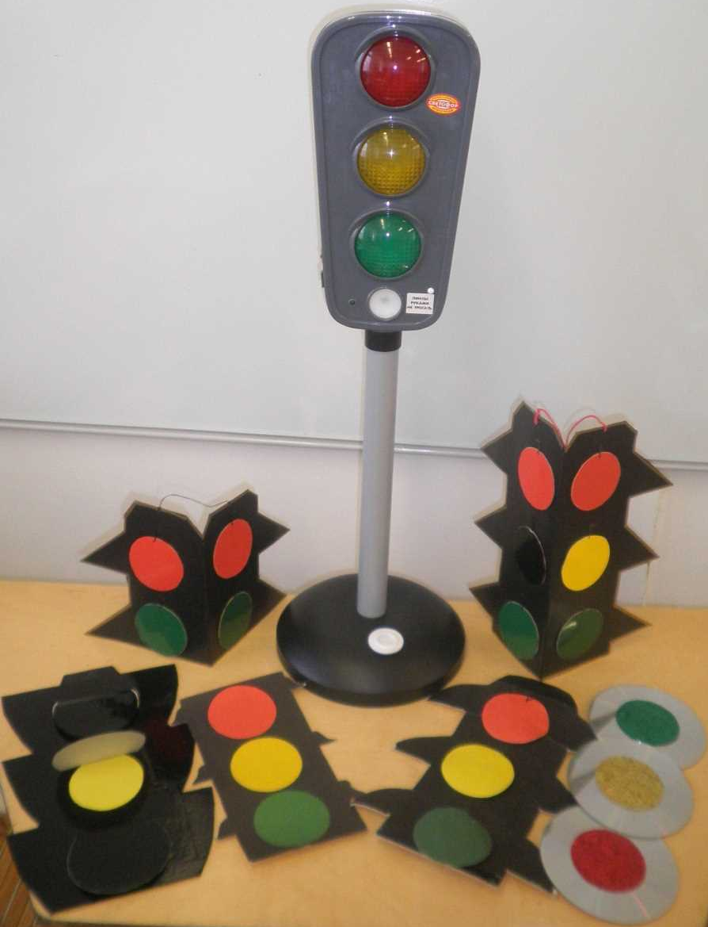
Центр безопасности

Slide 14
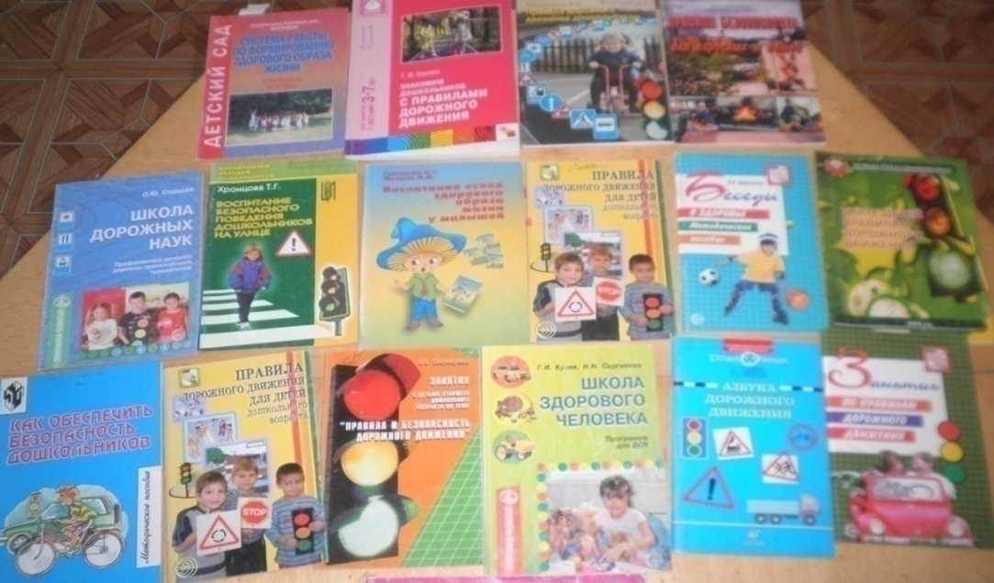
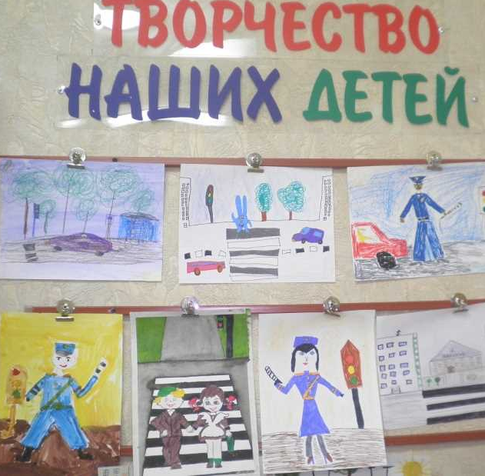
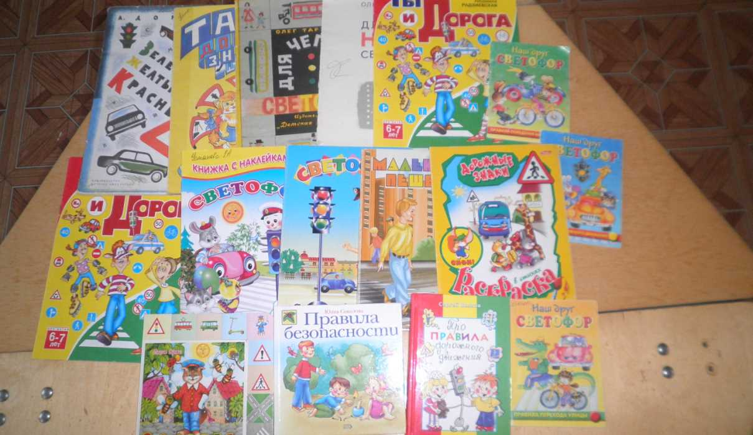
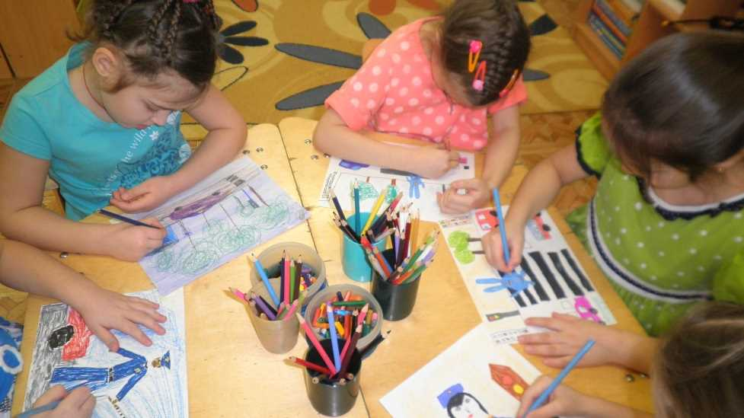
Центр безопасности

Slide 15
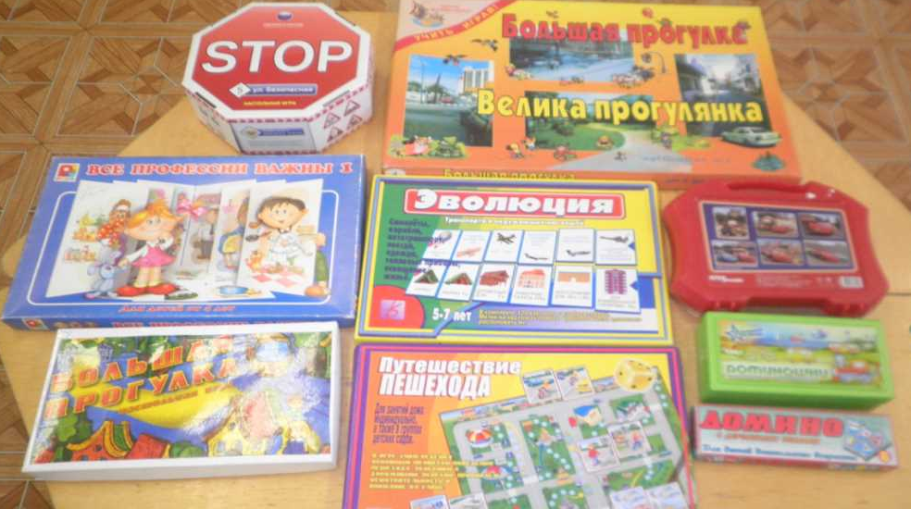
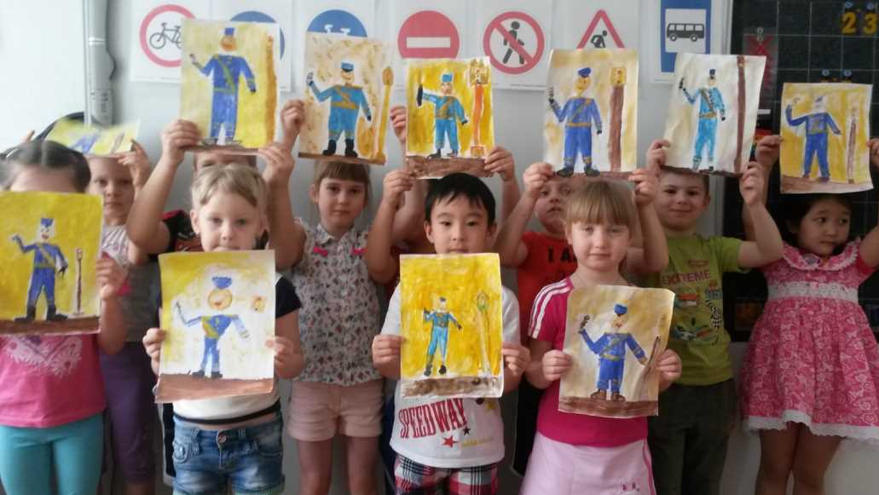
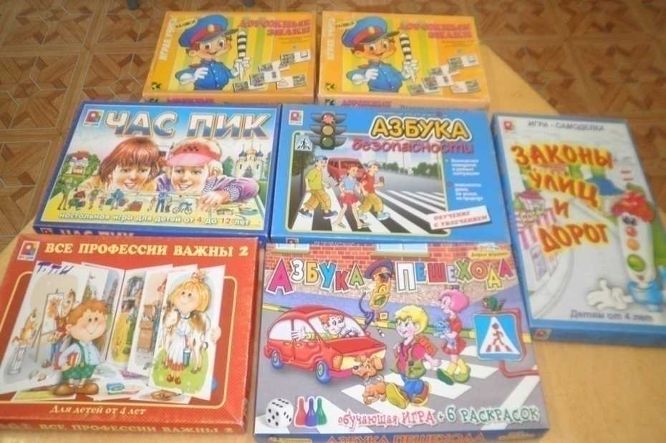
Центр безопасности

Slide 16
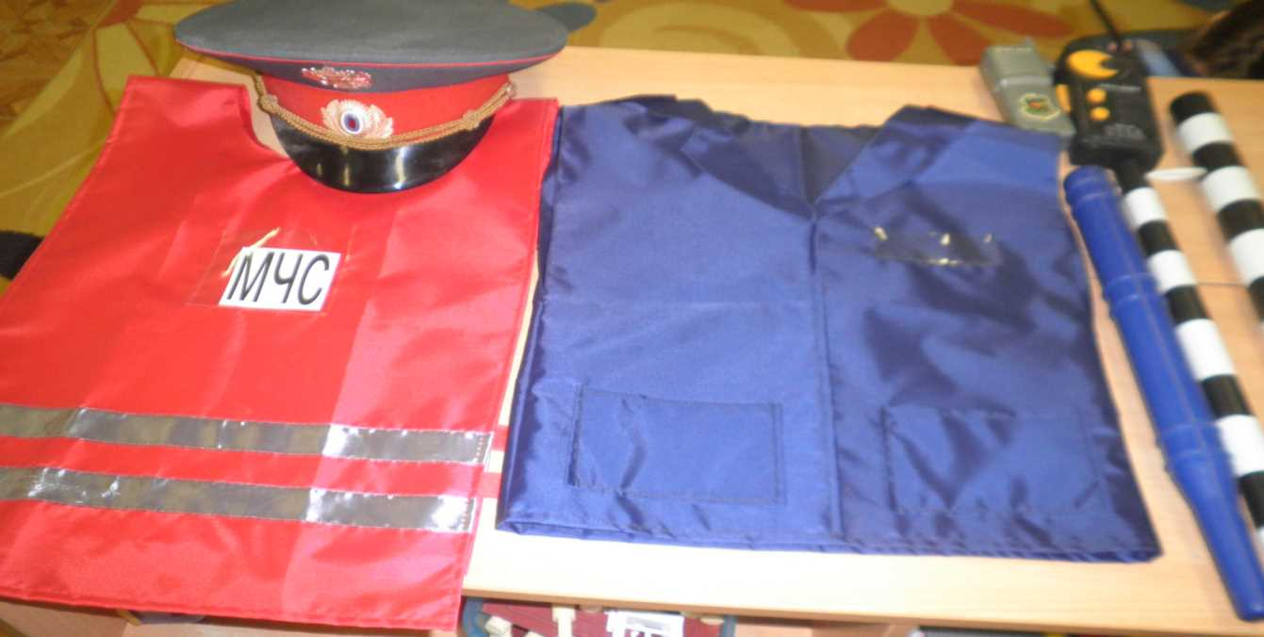
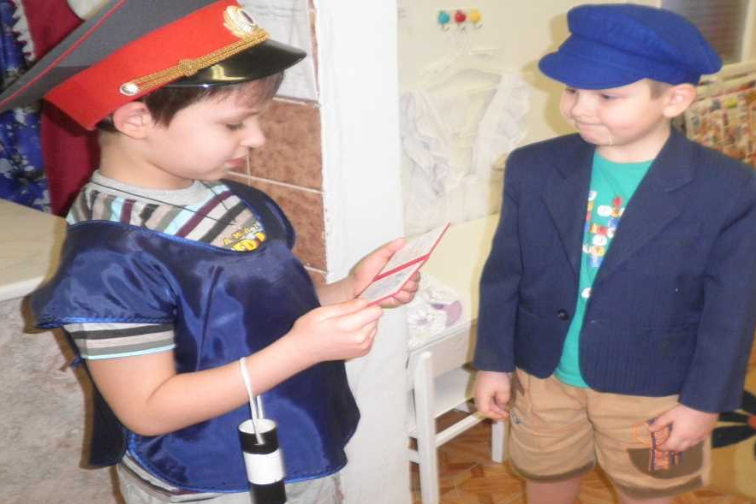
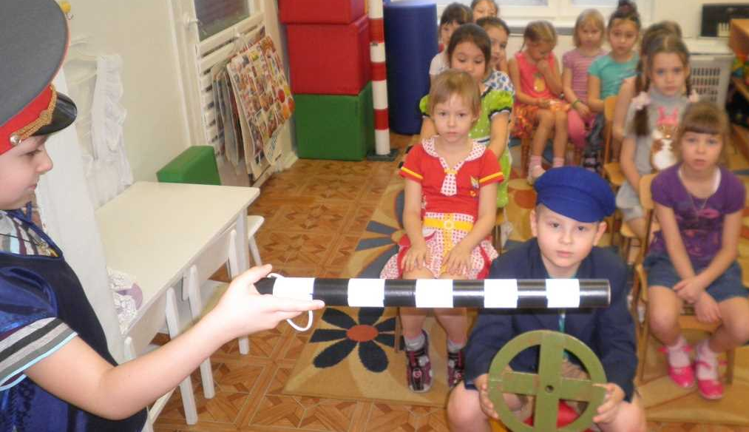
Центр безопасности

Slide 17
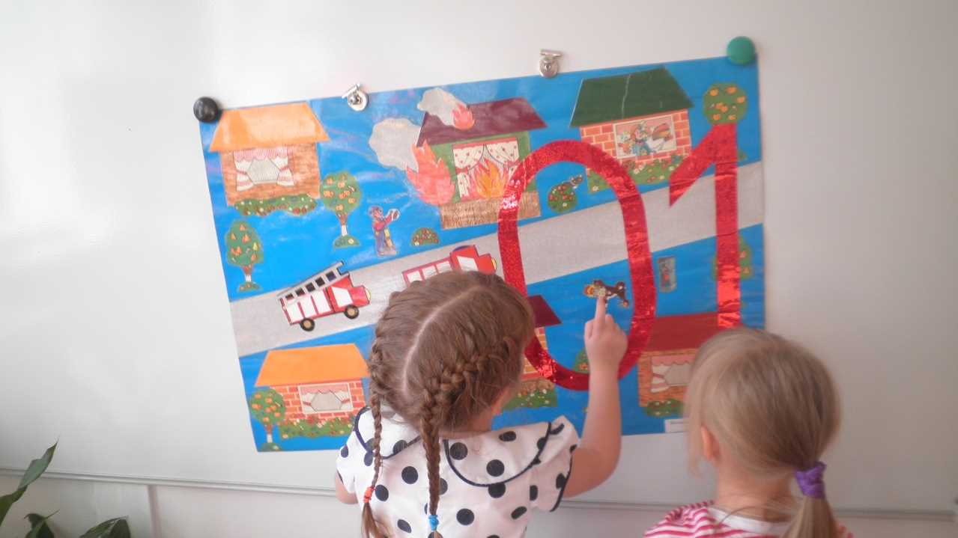
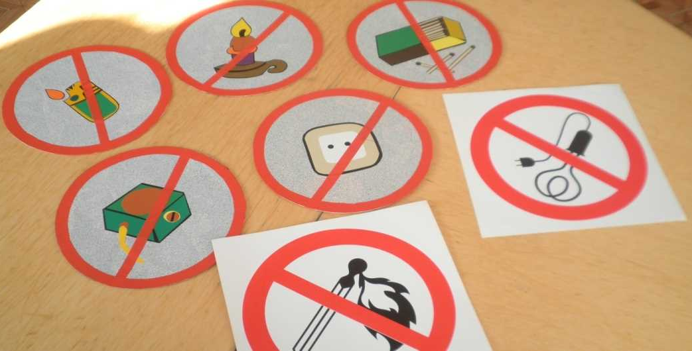
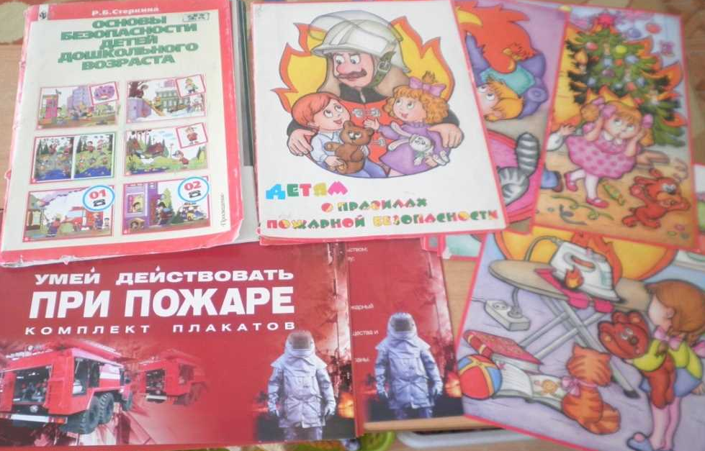
Центр безопасности

Slide 18
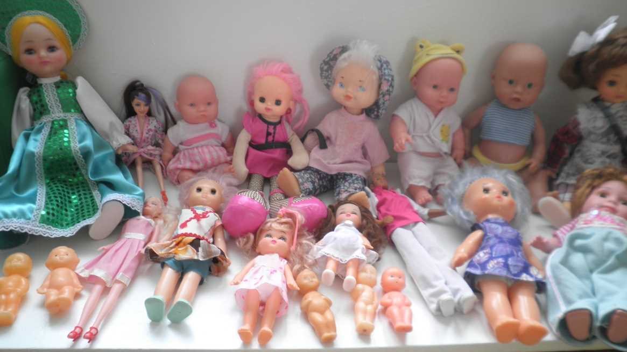
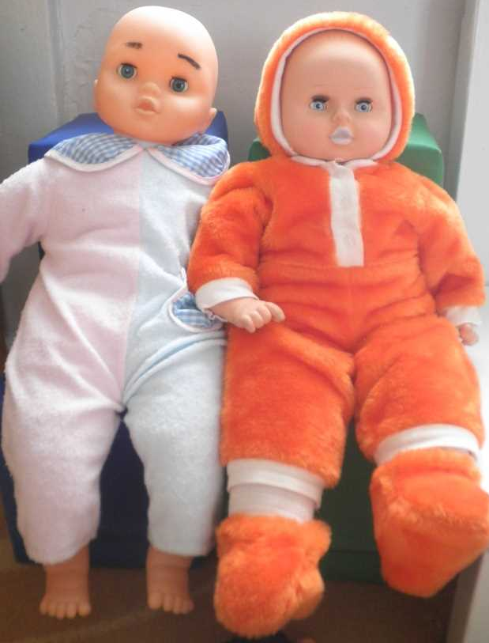
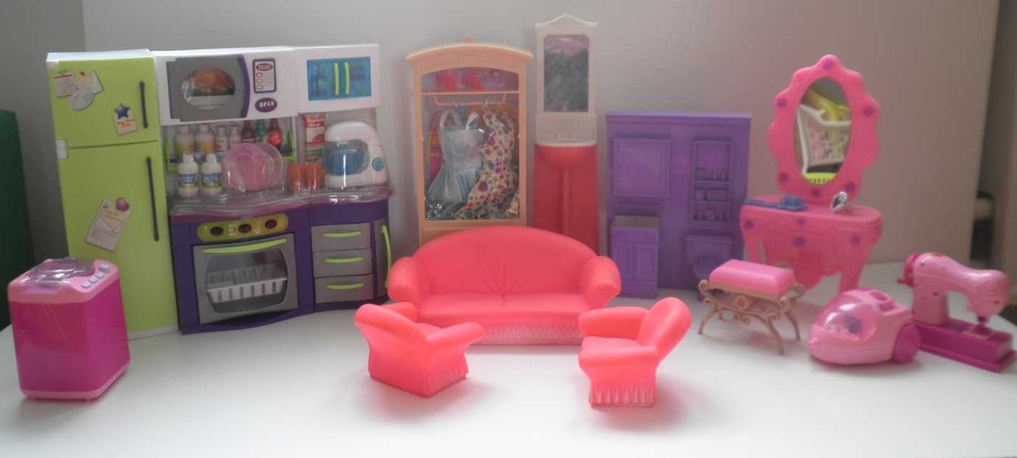
Центр «Игры»

Slide 19
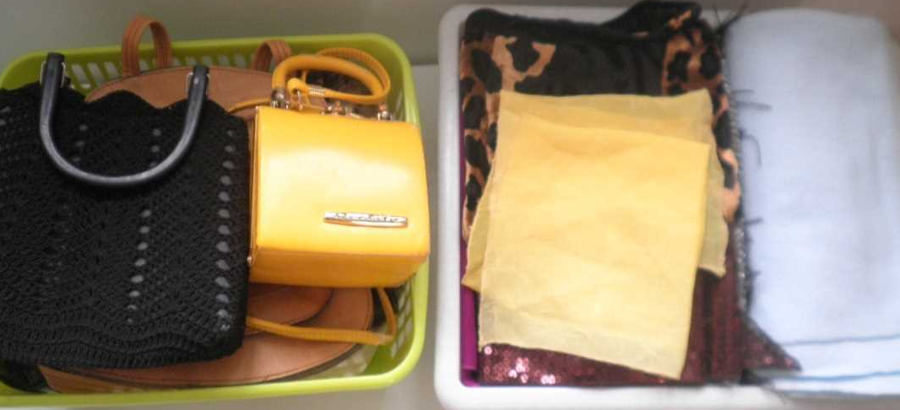
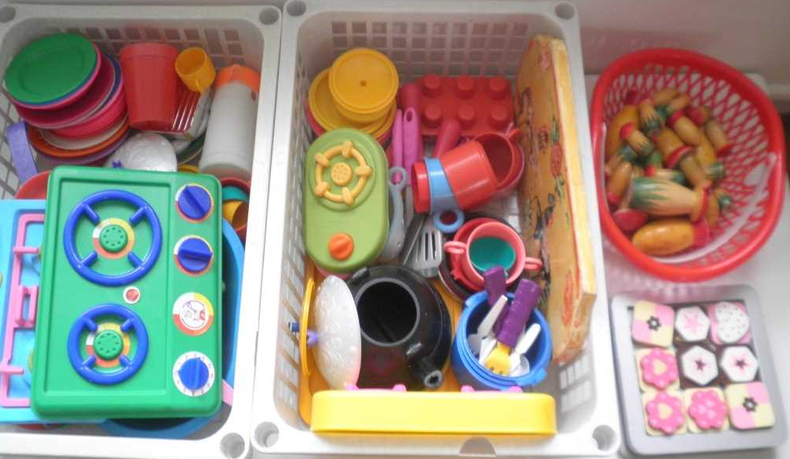
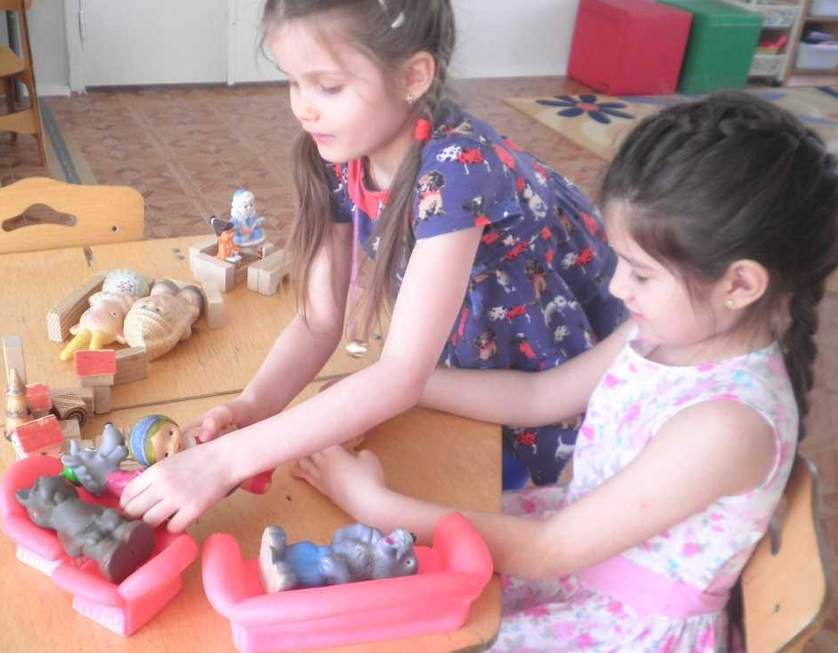
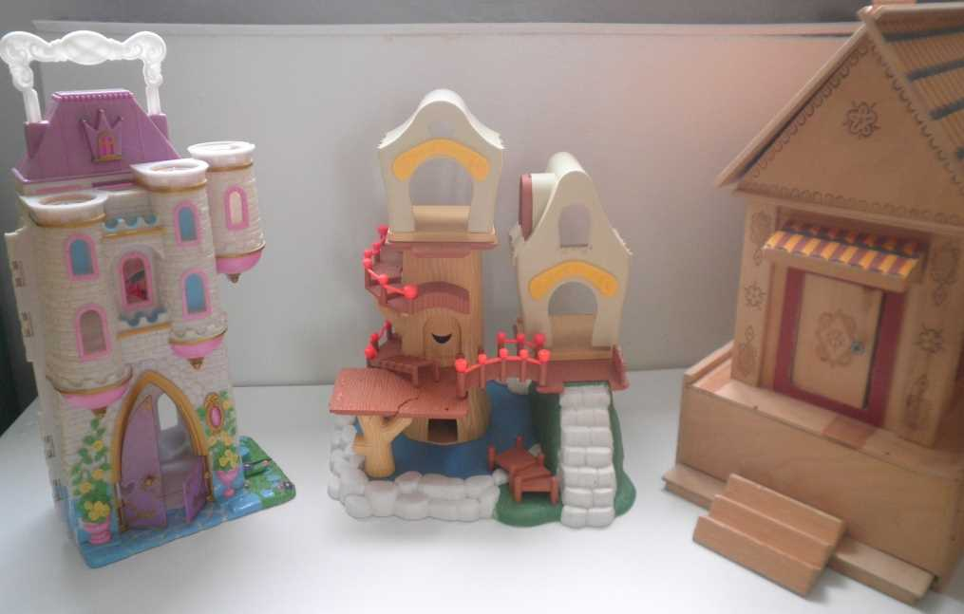
Центр «Игры»

Slide 20
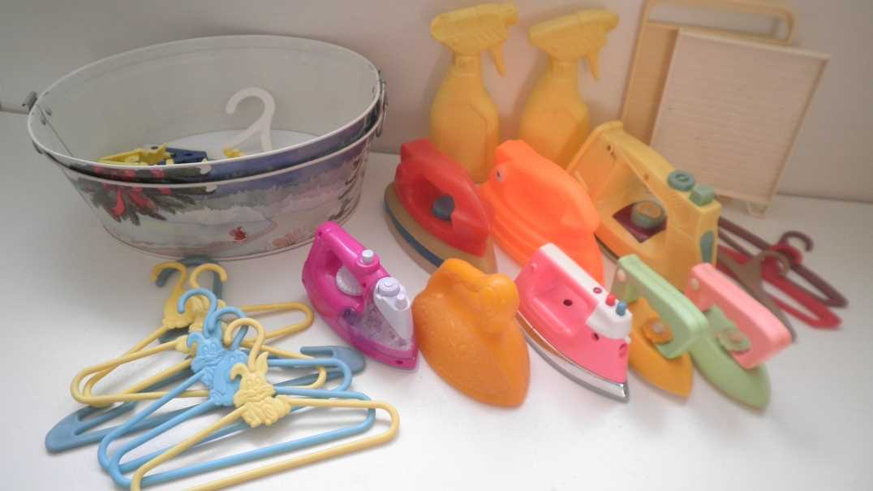
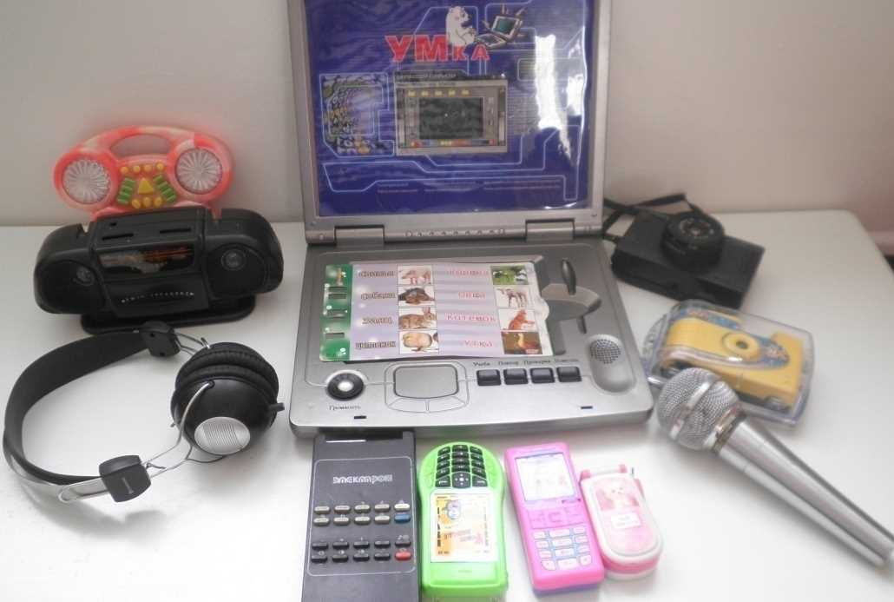
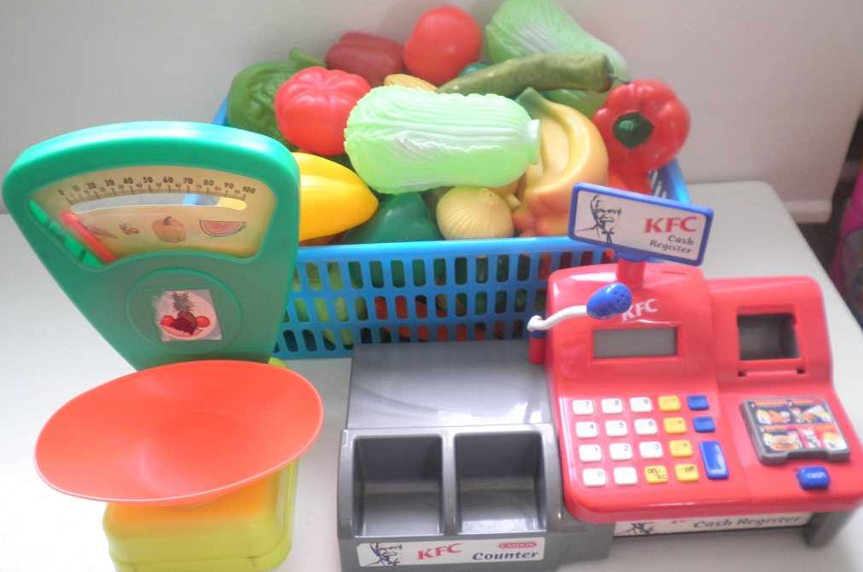
Центр «Игры»

Slide 21
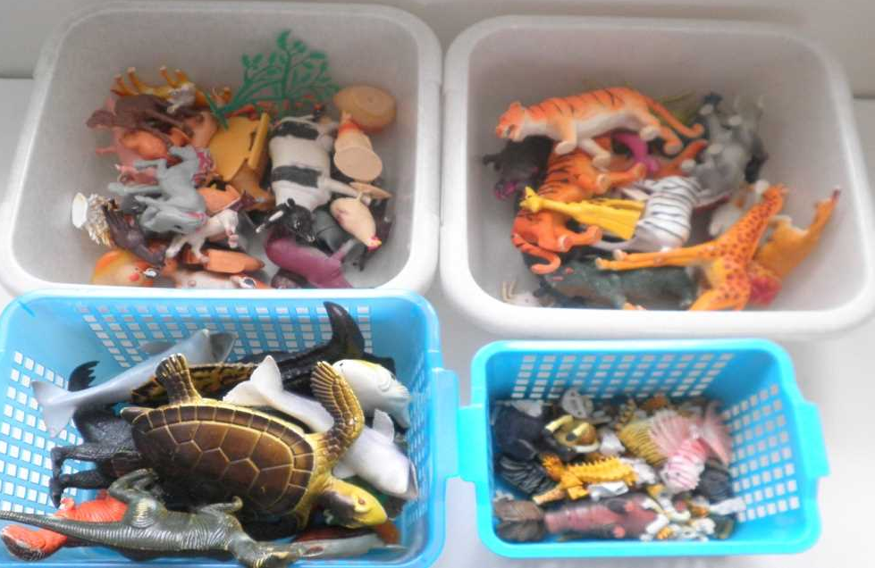
Центр «Игры»

Slide 22
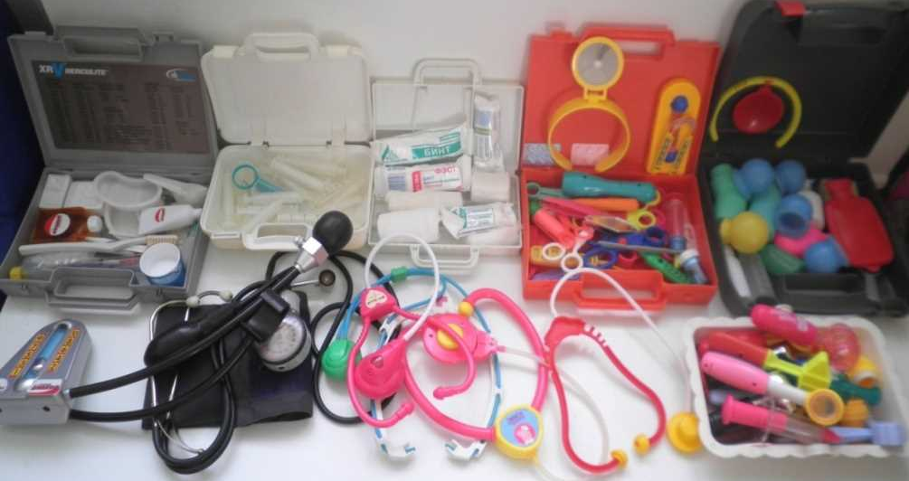
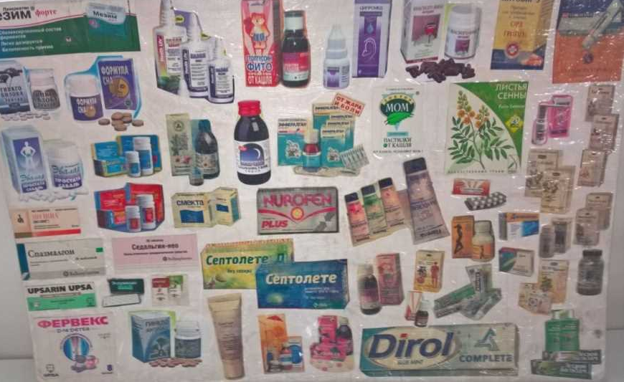
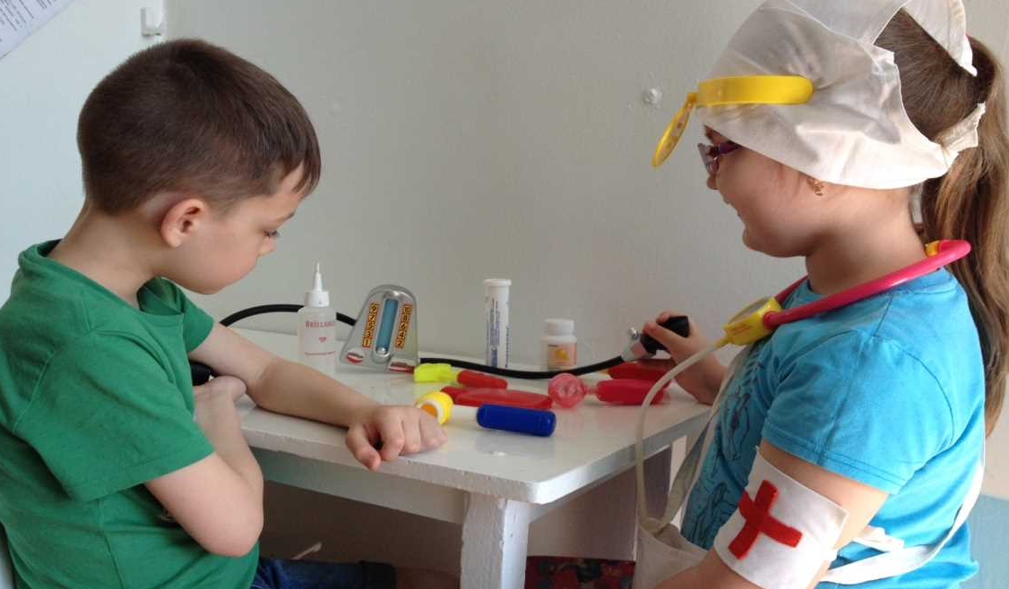
Больница

Slide 23
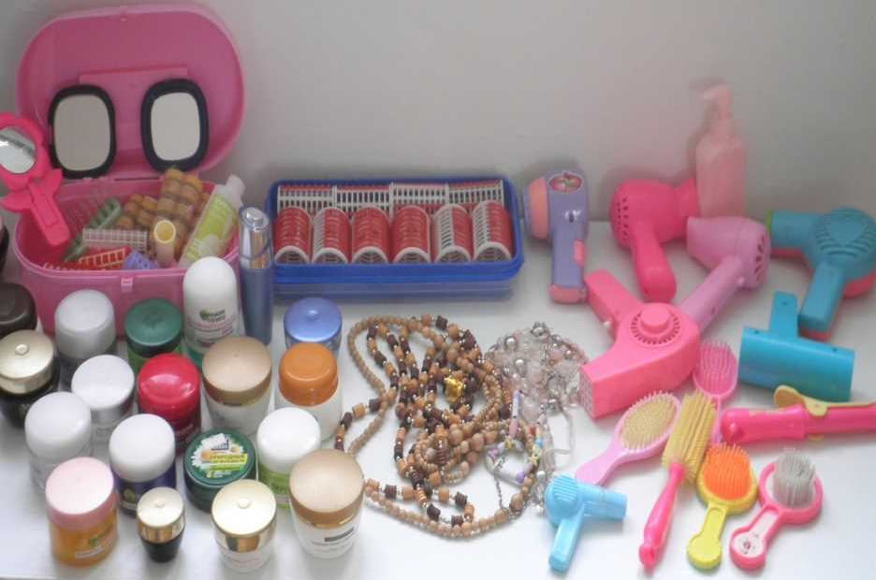
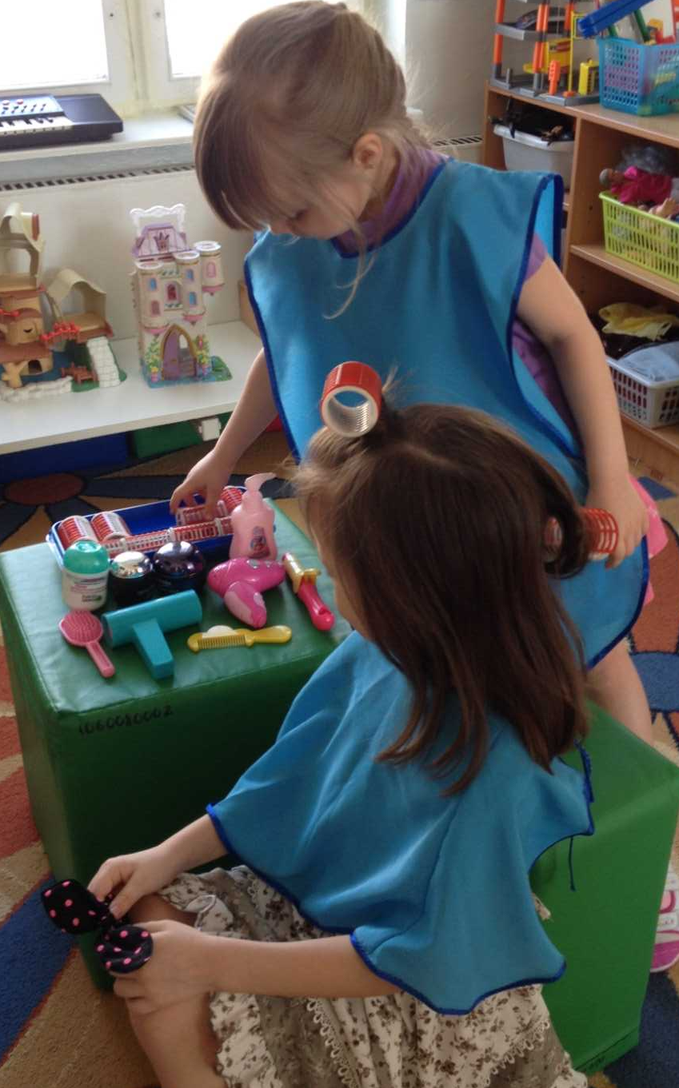
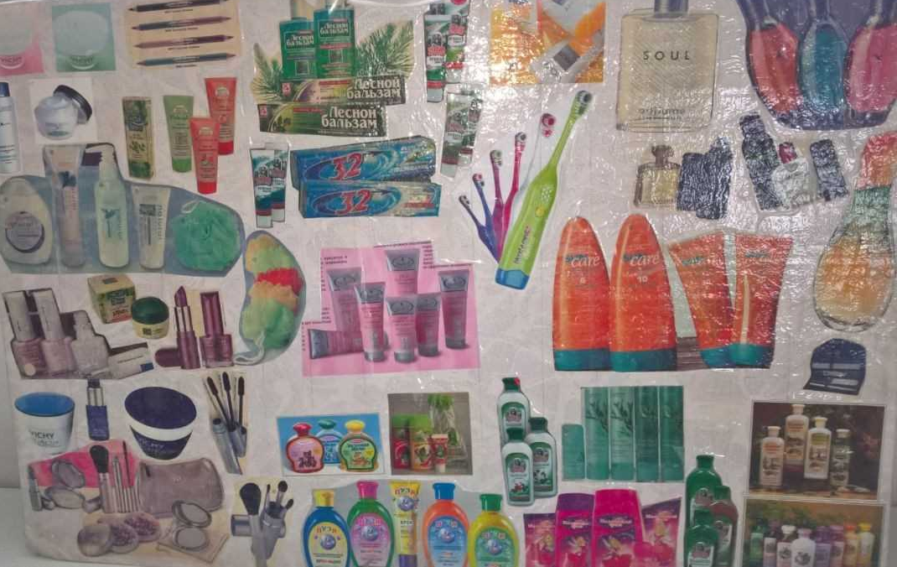
Парикмахерская

Slide 24
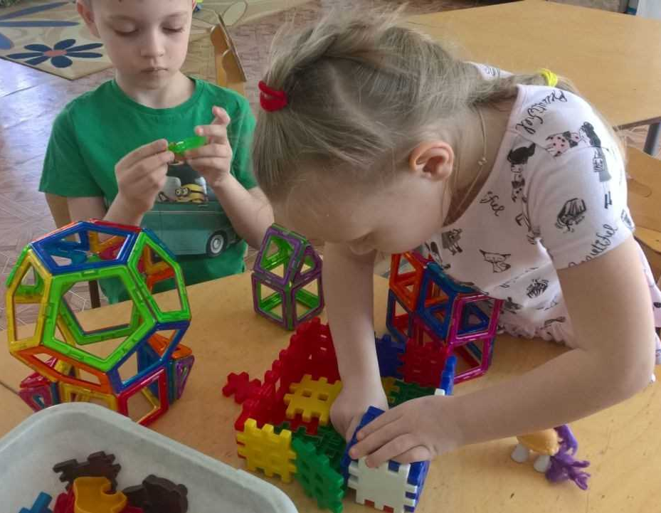
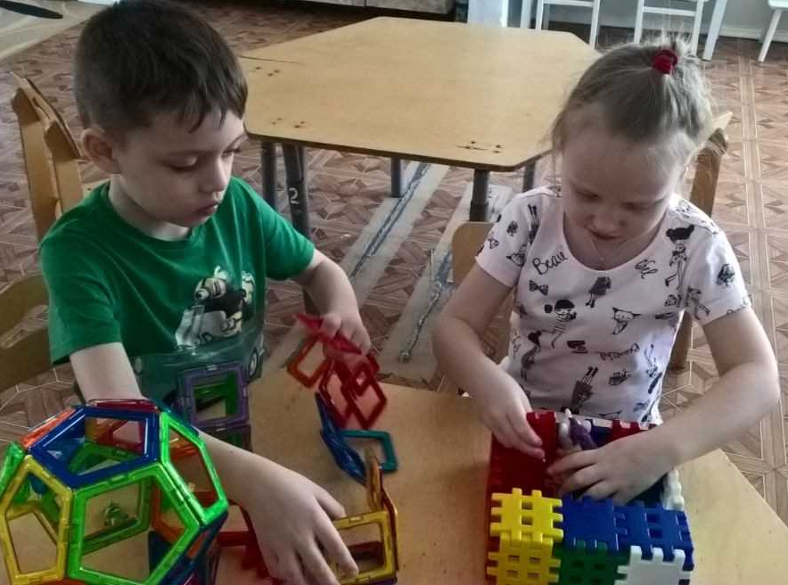
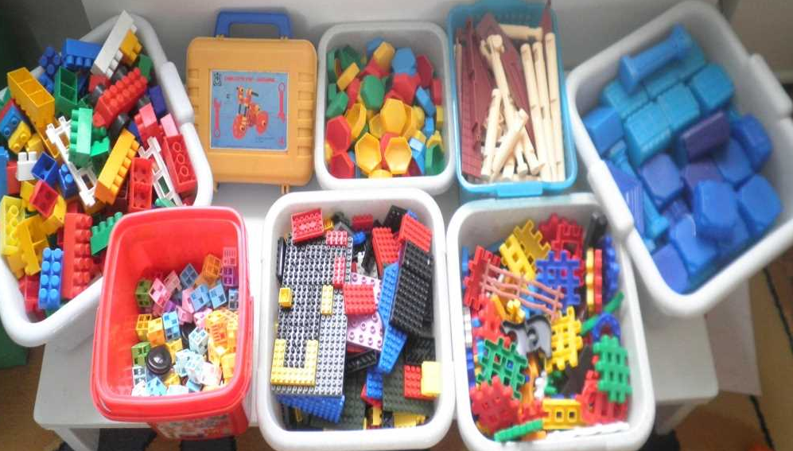
Центр «Игры»

Slide 25
Центр «Игры»

Slide 26
Центр «Игры»

Slide 27
Центр «Игры»

Slide 28
Центр уединения

Slide 29
Познавательное развитие
Центр «Знайка»

Slide 30
Центр «Знайка»

Slide 31
Центр «Знайка»

Slide 32
Центр «Знайка»

Slide 33
Центр «Знайка»

Slide 34
Центр «Знайка»

Slide 35
Центр «Знайка»

Slide 36
Центр «Игротека»

Slide 37
Центр «Игротека»

Slide 38
Центр «Мини музей»

Slide 39
Центр «Мини музей»

Slide 40
Центр «Патриот»

Slide 41
Центр «Патриот»

Slide 42
Центр «Патриот»

Slide 43
Центр экспериментирования

Slide 44
Центр экспериментирования

Slide 45
Центр экспериментирования

Slide 46
Художественно – эстетическое развитие
Театральный центр

Slide 47
Театральный центр

Slide 48
Театральный центр

Slide 49
Театральный центр

Slide 50
Музыкальный центр

Slide 51
Центр детского творчества

Slide 52
Центр детского творчества

Slide 53
Физическое развитие
Центр движения

Slide 54
Дорожки здоровья

Slide 55
Дорожки здоровья

Slide 56
Спасибо за внимание

